Slide 1

Prometheus連携
※本書では「Operation Autonomy Support Engine」を「OASE」として記載します。
Exastro Operation Autonomy Support Engine Version 1.5
Exastro developer

Slide 2
目次
はじめに
1.1 Prometheus連携【実習】について
シナリオ説明
2.1 本書のシナリオ
事前設定
3.1 事前設定
3.2 監視アダプタ設定
作業実行
4.1 ディシジョンテーブルファイルの作成
4.2 ディシジョンテーブルファイルのアップロード
4.3 テストリクエスト
4.4 プロダクション適用
4.5 アラート発火
4.6 アクション実行結果の確認

Slide 3
1. はじめに

Slide 4
1.1 Prometheus連携【実習】について （1/2）
本書について
本書では Exastro OASE と監視ソフトウェア「Prometheus」の連携について解説しています。
OASE はいくつかのソフトウェアと連携が可能ですが、本書では
「Prometheus アダプタ」および「メールドライバ」との連携をします。
包括的な内容は、OASE の公式マニュアル集である OASE_docs をご参照ください。
前提
OASE および以下の設定が完了していること
「① OASE インストール」～「③ メールの送信確認」については、 OASE クイックスタートの「1.1 クイックスタートについて （2/3）」を参照
「④Prometheusアダプタインストール」については、 環境構築マニュアル -ドライバインストール編- を参照
「⑤Prometheusのインストール」～「⑥Prometheusの設定」については別途公式ドキュメントなどを参照
導入イメージ
前提
①
OASEインストール
②
メールドライバインストール
③
メールの送信確認
④
Prometheusアダプタ
インストール
⑤
Prometheusのインストール
⑥
Prometheusの設定
Prometheus連携（本書）実行可能

Slide 5
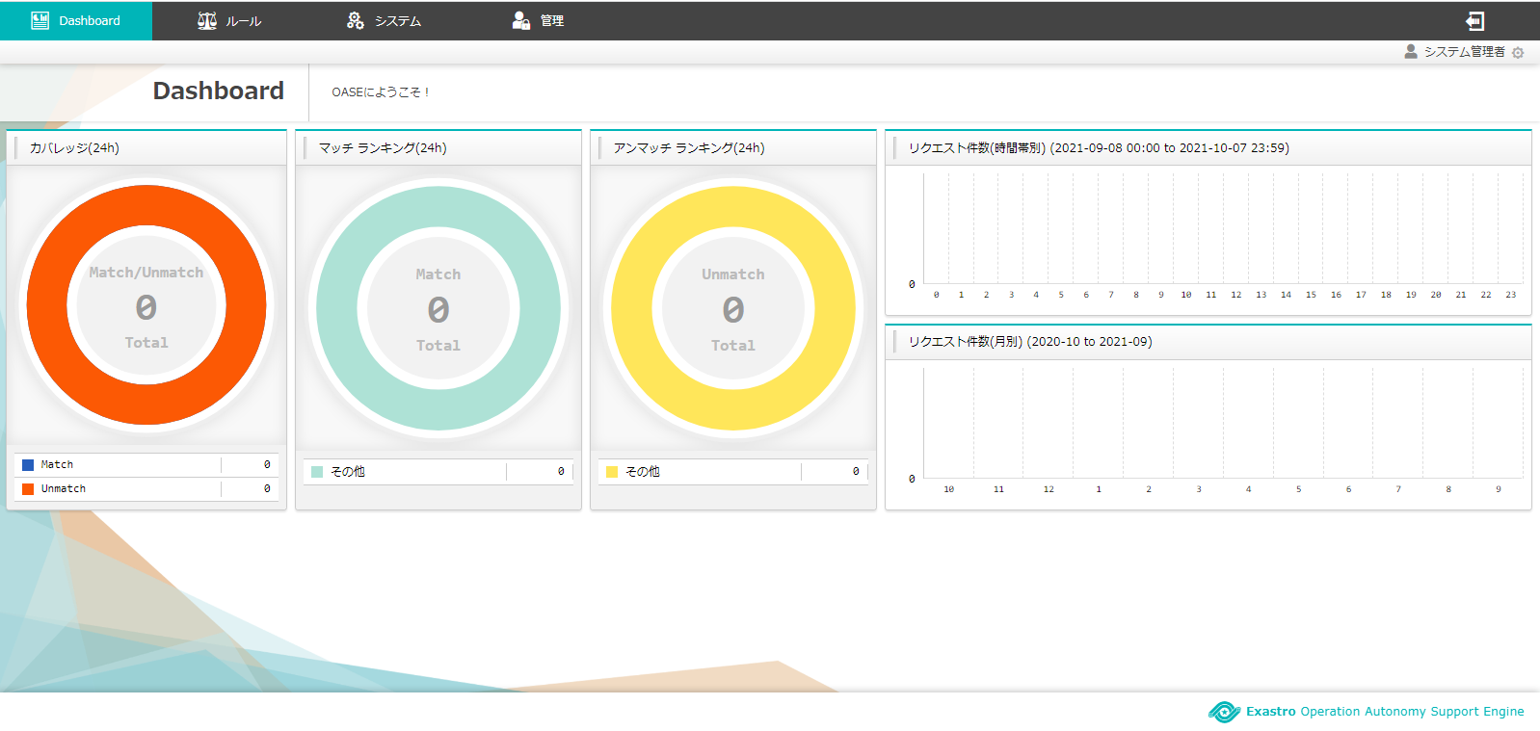
1.1 Prometheus連携【実習】について （2/2）
Prometheus連携メニュー概要
Prometheusとの連携では、下記のメニューを操作します。
それぞれのメニュー機能についての説明は、Exastro OASEの公式マニュアル集である OASE_docs をご参照ください。
カテゴリ：システム
画面名称
アクション設定
監視アダプタ
カテゴリ：ルール
画面名称
ディシジョンテーブル
トークン払い出し
ルール
リクエスト履歴
アクション履歴

Slide 6
2. シナリオ説明

Slide 7

2.1 本書のシナリオ (1/3)
シナリオ
下図は本書で実行するシナリオのイメージです。 監視対象のインスタンスが Down することでアラートが発生し、OASE が連動してアクションを実行します。
※実際には、監視対象のインスタンスにある Node Exporter のコンテナを停止させる。
①インスタンスDown (Node Exporter を停止)
②インスタンスDownの
検知とアラート発報
③アラートリストを収集し、
ルールとマッチさせる
メールドライバの
実行
監視対象サーバ
Prometheusサーバ
OASEサーバ

Slide 8
2.1 本書のシナリオ (2/3)
OASEの事前設定～作業実行
【事前設定】
OASEの各種設定
アクション設定 ※メールドライバ
トークンの払い出し
ディシジョンテーブル作成
監視アダプタ ※Prometheusアダプタ
【作業実行】
ルールの作成・登録
ルールマッチング
およびアクション実行
ディシジョンテーブルファイル作成 ※エクセル操作
ディシジョンテーブルファイルアップロード
テストリクエスト
プロダクション適用
実行
アクション実行結果の確認

Slide 9
2.1 本書のシナリオ (3/3)
シナリオ
本シナリオでは、「インスタンスダウン状態が5分続いた場合に Critical としてアラート発火」するという
監視ルールのYAML ファイルを使用します。
alert_rules.yml
groups:
- name: example
rules:
#ダウンの状態が5分間継続していたらアラートを出す
- alert: instance_down
expr: up == 0
for: 5m
labels:
severity: critical
#通知内容
annotations:
summary: “Instance {{ $labels.instance }} down”
description: “{{ $labels.instance }} of job {{ $labels.job }} has been down for more than 5 minutes.”

Slide 10
3. 事前設定

Slide 11
3.1 事前設定
事前設定
ルールマッチングした場合メール通知するために以下の設定が必要となります。
Zabbix 実習編同様、事前設定が必要となりますので Exastro OASE Zabbix連携（実習）5.事前設定 を参照し以下の
設定を行ってください。
アクション設定 メールドライバの追加
トークンの払い出し
※テストリクエスト送信時に利用
ディシジョンテーブルファイルの作成
POINT
 | 事前に環境構築マニュアル -ドライバインストール編-を参照のうえメールドライバをインストールしてください。

Slide 12
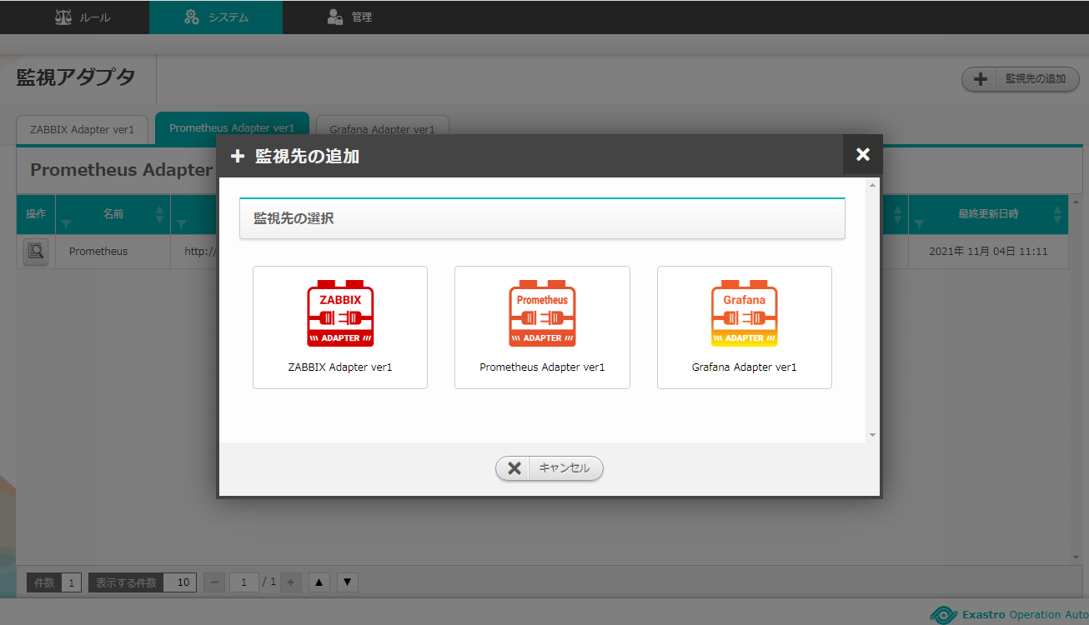
3.2 監視アダプタ設定 (1/3)
システム > 監視アダプタ
監視先の追加
Prometheusアダプタを追加します。
監視先の追加を押下する
Prometheus Adapter ver1を押下する
１
2
※ドライバをインストールしていない場合、上記の画面は表示されません。

Slide 13
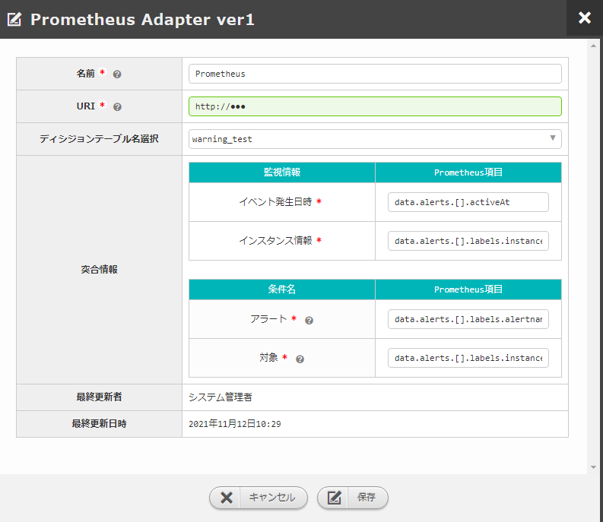
3.2 監視アダプタ設定 (2/3)
システム > 監視用アダプタ
Prometheusで設定したアラートを使用する場合
Prometheus Adapter ver1の必要な情報を入力する
1
項目 | 設定値
名前 | (任意の文字列)
URI | http://××.×××.××.×××:9090/api/v1/alerts (API(alerts)のエンドポイント)
ディシジョンテーブル名 選択 | warning_test (イベントリクエストの実施対象となるディシジョンテーブル名をプルダウン名から選択する)

Slide 14
3.2 監視アダプタ設定 (3/3)
システム > 監視用アダプタ
Prometheusで設定したアラートを使用する場合
と都合情報を入力する
保存を押下する
Prometheus側で設定したアラートを使用する場合の設定値は何か変わる
※設定値は対象環境によって変わりますのでご注意ください
1
項目 | 設定値
突合情報
監視情報 | Prometheus項目
イベント発生日時
インスタンス情報
条件名 | Prometheus項目
アラート名
対象
2

Slide 15
4. 作業実行

Slide 16
4.1 ディシジョンテーブルファイル作成
ルール > ディシジョンテーブル
ディシジョンテーブルファイル作成
ディシジョンテーブルファイル
アップロード
ディシジョンテーブルファイルのダウンロードおよび作成
事前設定で作成したディシジョンテーブルの「ダウンロードボタン」を押下し
ディシジョンテーブルファイルをダウンロードする
以下の内容を記述作成する(詳細についてはExastro OASE_docsをご参照ください。)
テストリクエスト
プロダクション適用
アラート発火
アクション実行結果の確認
ルール説明 | Prometheus連携
アラート | instance_down
対象 | node-exporter:9090
ルール名 | rule_warning
発生事象 | インスタンスダウン
対処概要 | アラート通知
アクション種別 | mail(ver1)
アクションパラメータ情報 | MAIL_NAME=（メールドライバ名), MAIL_TO=,MAIL_CC=,MAIL_BCC=, MAIL_TEMPLATE=(メールテンプレート名
承認パラメータ情報 | X
リトライ間隔 | 1
リトライ回数 | 1
抑止間隔 | 1
抑止回数 | 1
条件回数 | X
条件期間 | X
大グループ | X
優先順位 | X
小グループ | X
優先順位 | X

Slide 17
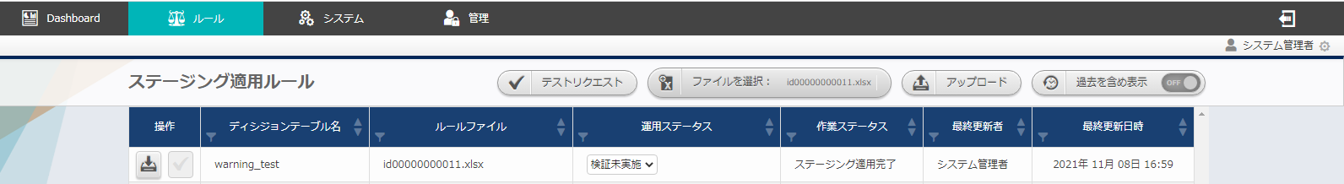
4.2 ディシジョンテーブルファイルのアップロード
ルール > ルール
ディシジョンテーブルファイル作成
ディシジョンテーブルファイル
アップロード
ディシジョンテーブルのアップロード
作成したファイルを選択しアップロードします。
「ファイル選択」を押下し作成したディシジョンテーブルファイルを選択する
「アップロード」を押下する
ステージング適用完了になっていることを確認する
テストリクエスト
プロダクション適用
アラート発火
アクション実行結果の確認
1
2
3

Slide 18
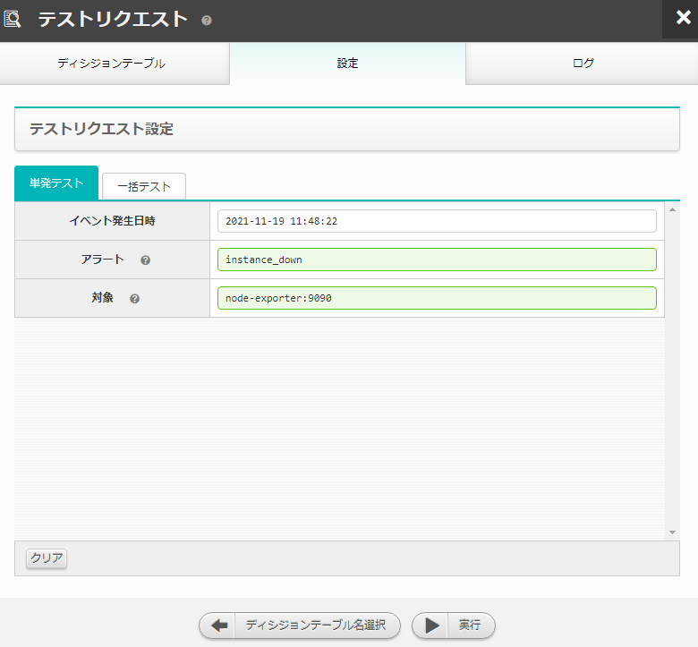
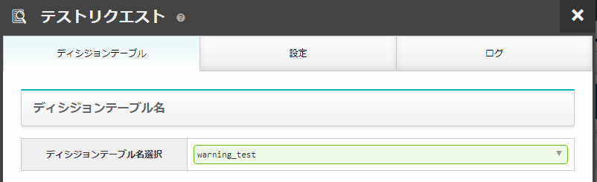
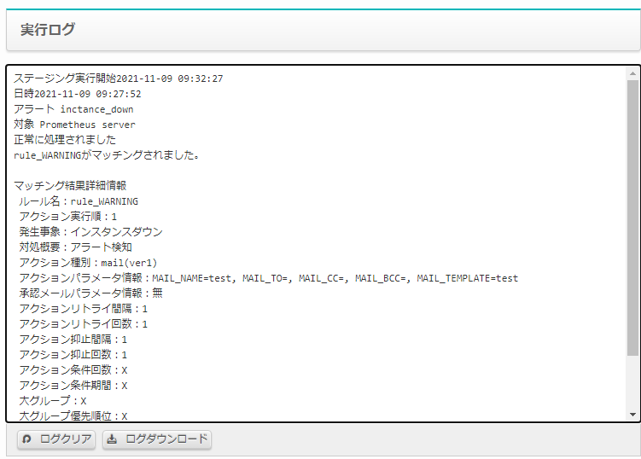

4.3 テストリクエスト
ルール > ルール
ディシジョンテーブルファイル作成
ディシジョンテーブルファイル
アップロード
登録したルールのテスト
「テストリクエスト」を押下する
ディシジョンテーブルタブを押下し作成したディシジョンテーブルを
プルダウン選択する
設定タブを押下し作成したルールと合致する値を入力する
実行ボタンを押下しルールに合致したことを確認する
閉じるボタンを押下しステータスを検証完了にする
テストリクエスト
プロダクション適用
アラート発火
アクション実行結果の確認
３
以下のように記述
アラート | instance_down
対象 | node-exporter:9090 （環境によって読み替える必要有)
１
２
4
５

Slide 19
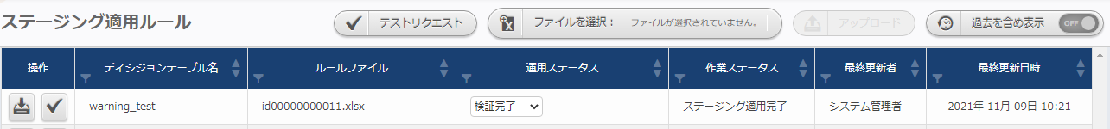
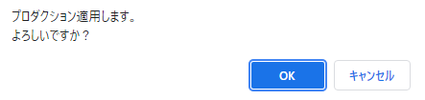
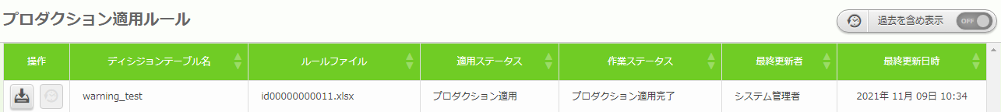
4.4 プロダクション適用
ルール > ルール
ディシジョンテーブルファイル作成
ディシジョンテーブルファイル
アップロード
検証完了したルールを本番環境で使用できるようにする
チェックマークを押下しプロダクション適用を開始する
作業ステータスがプロダクション適用完了になっていることを確認する
テストリクエスト
プロダクション適用
アラート発火
アクション実行結果の確認
１
２

Slide 20
4.5 アラート発火(1/2)
node-exporter の起動と確認
①node-exporterを起動する
②upになっていることを確認する
ディシジョンテーブルファイル作成
ディシジョンテーブルファイル
アップロード
テストリクエスト
# docker-compose up –d node-exporter
Starting node-exporter ... done
プロダクション適用
アラート発火
# docker-compose ps
Name Command State Ports
-------------------------------------------------------------------------------------------
node-exporter /bin/node_exporter Up 0.0.0.0:9100->9100/tcp,:::
9100->9100/tcp
prometheus /bin/prometheus --config.f Up 0.0.0.0:9090->9090/tcp,:::
... 9090->9090/tcp
アクション実行結果の確認

Slide 21
4.5 アラート発火(2/2)
node-exporter の停止(アラート発火)
③node-exporterを停止する
④Exit2になっていることを確認する
ディシジョンテーブルファイル作成
ディシジョンテーブルファイル
アップロード
テストリクエスト
# docker-compose stop node-exporter
Stopping node-exporter ... done
プロダクション適用
アラート発火
# docker-compose ps
Name Command State Ports
-------------------------------------------------------------------------------------------
node-exporter /bin/node_exporter Exit2
prometheus /bin/prometheus --config.f Up 0.0.0.0:9090->9090/tcp,:::
... 9090->9090/tcp
アクション実行結果の確認

Slide 22
4.6 アクション実行結果の確認
各種画面を確認する
OASE の「リクエスト履歴」と「アクション履歴」画面に該当のディシジョンテーブル名が
上がっていることを確認する。
アクション設定（メールドライバ）で設定した件名・本文が届いていることを確認する。
ディシジョンテーブルファイル作成
ディシジョンテーブルファイル
アップロード
テストリクエスト
プロダクション適用
アラート発火
アクション実行結果の確認

